Slide 1

응용 소프트웨어 개발
(임베디드 소프트웨어 개발)
연수고등학교
담당 교사 : 신언국
담당 강사 : 장동혁
ssjf409@naver.com
관련 자료 : github.com/ssjf409/2020-yeonsu-highschool

Slide 2
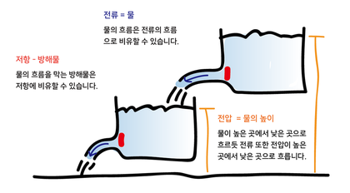
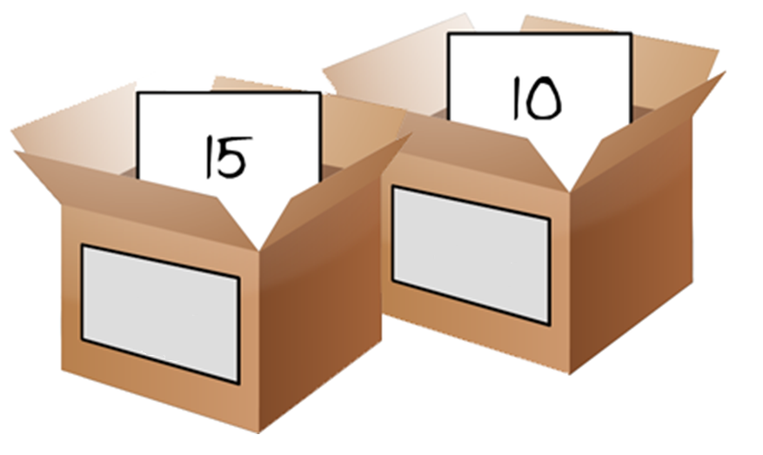
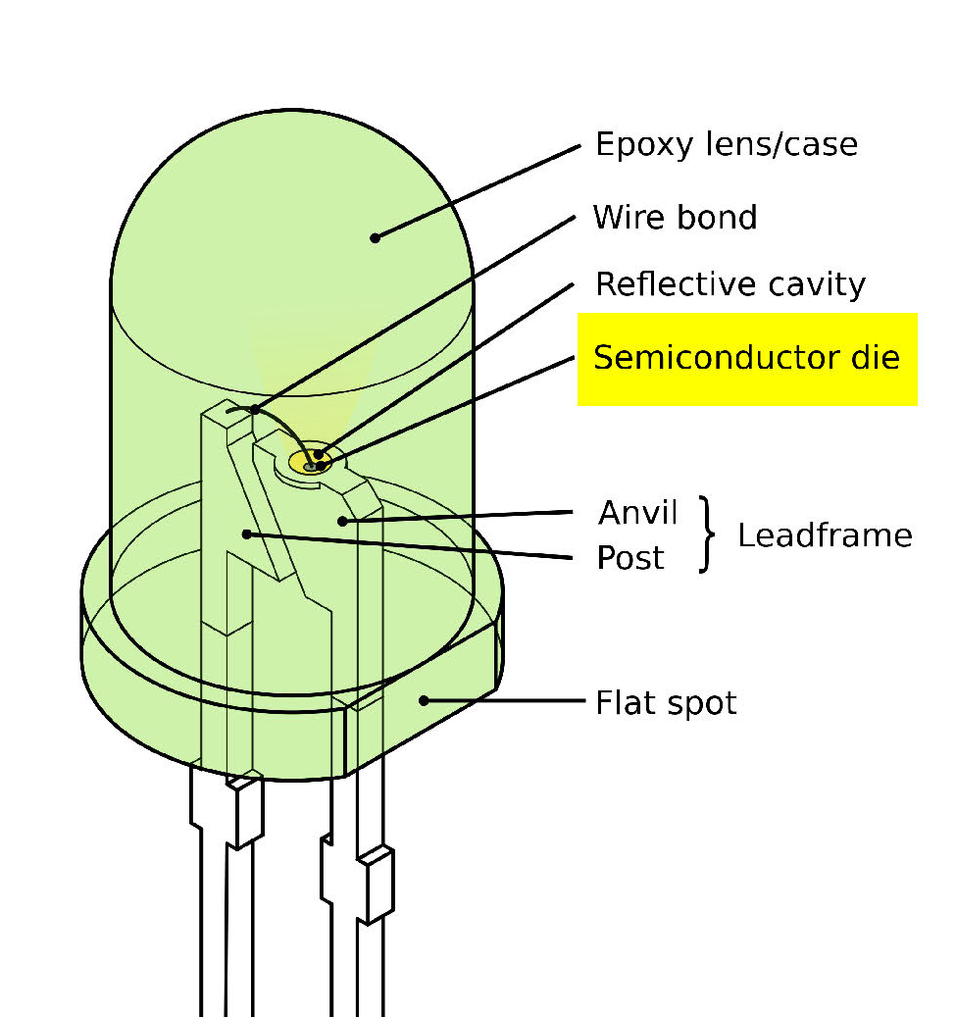
복 습 (1주차)
전기의 특성
변수
LED 제어
int LedPin = 15
int ButtonPin = 10
ButtonPin
LedPin

Slide 3
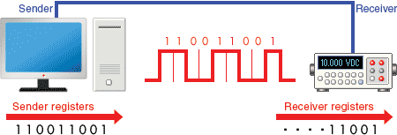
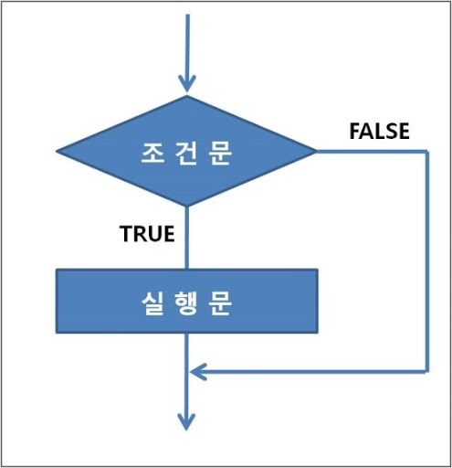
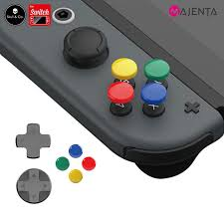
복 습 (2주차)
시리얼 통신
if문
푸시버튼

Slide 4
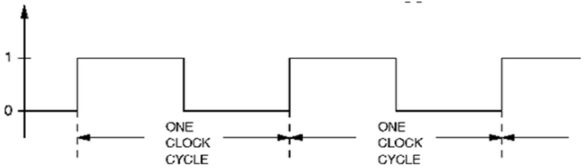
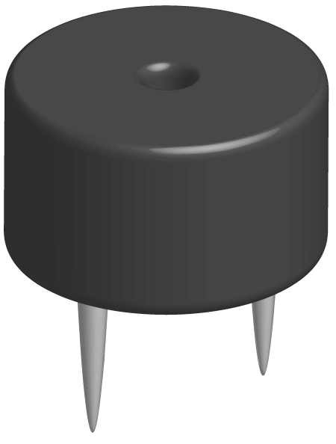
복 습 (3주차)
클럭(Clock)
피에조 부저
링크

Slide 5
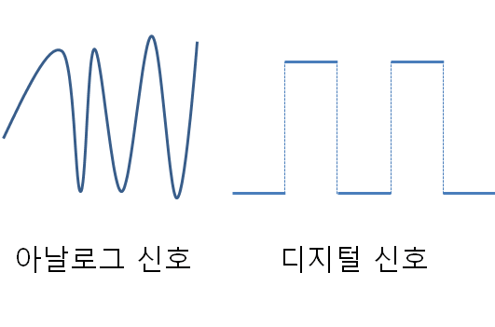
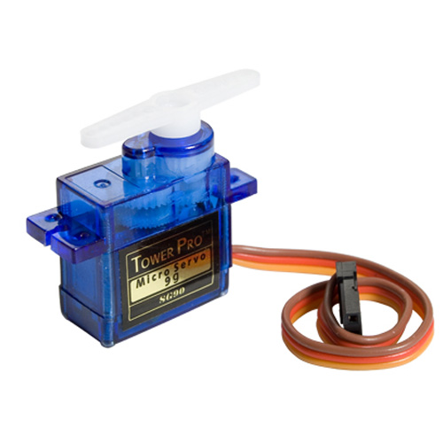
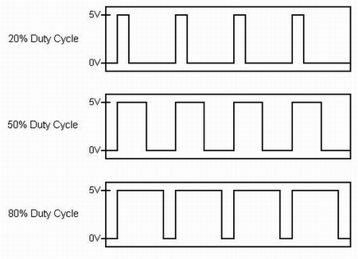

복 습 (4주차)
아날로그와 디지털
서보모터
PWM
표준 라이브러리 추가하기

Slide 6
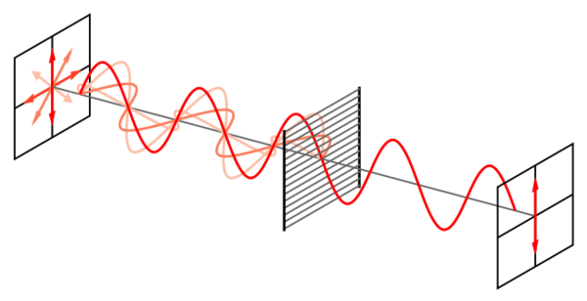



복 습 (5주차)
LCD의 원리
외장 라이브러리 추가하기
라이브러리에서 제공하는 기능 사용해보기
새로운 글자, 모양 만들어보기

Slide 7
복 습 (6주차)
초음파 센서의 작동 원리
시리얼 통신으로 값 출력해보기
LCD로 거리값 출력해보기
스마트 쓰레기통 만들어보기

Slide 8
복 습 (7주차)
가변저항의 동작 원리
가변저항의 출력값 살펴보기 (시리얼 모니터, 시리얼 플로터)
map() 함수로 출력값 변환하기

Slide 9
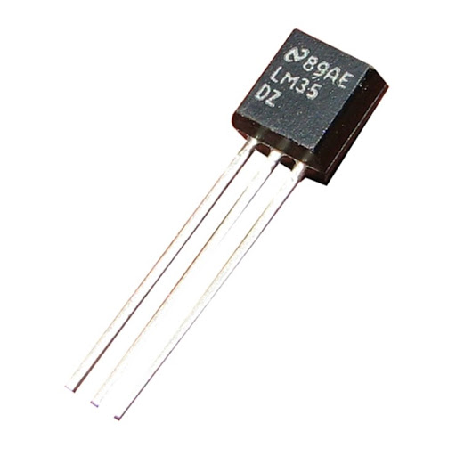
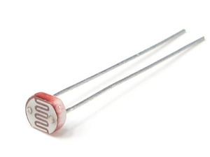
학습 내용 (소개)

Slide 10
복 습 (7주차)
온도센서(LM35)
조도센서(CDS)
강의 마무리

Slide 11
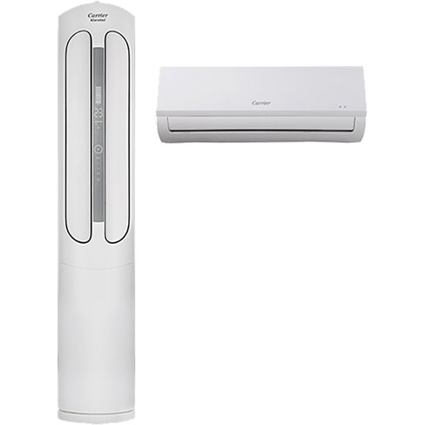
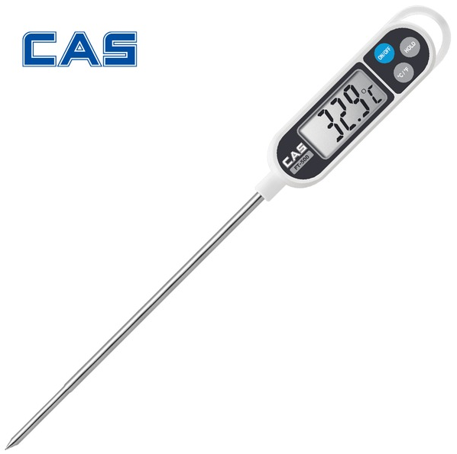
학습 내용 (온도센서(LM35))

Slide 12
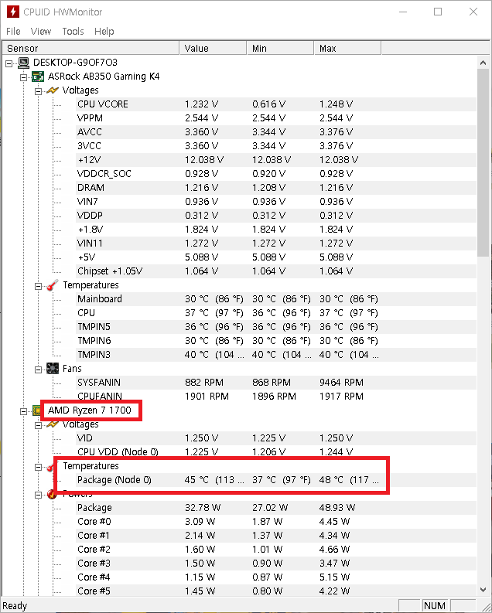
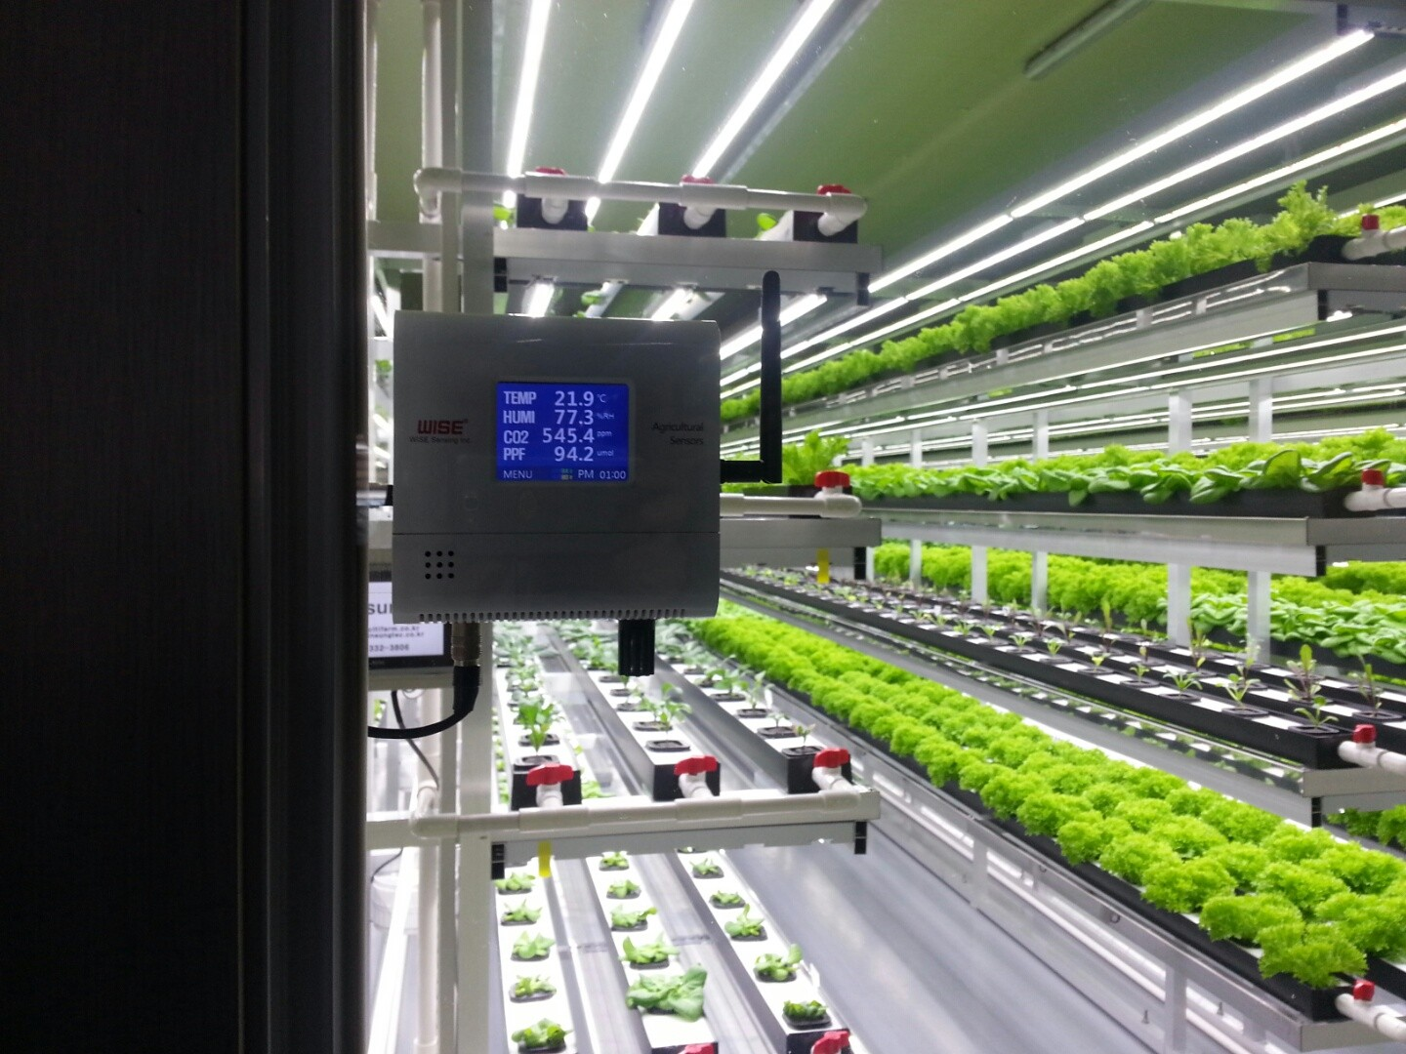
학습 내용 (온도센서(LM35))

Slide 13
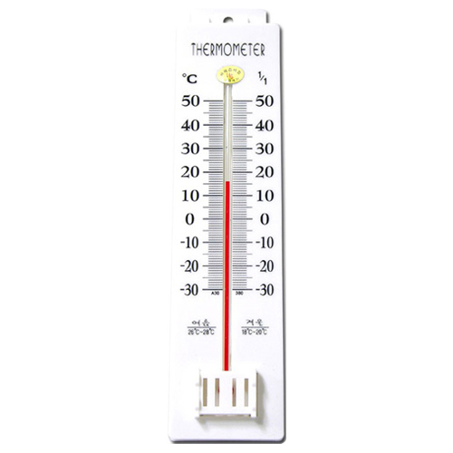
학습 내용 (온도센서(LM35))
단점
사람은 쉽게 값을 읽을 수 있지만
컴퓨터가 읽기 어렵고, 부피가 크다.

Slide 14
학습 내용 (온도센서(LM35))
반도체
장점
컴퓨터가 읽기 쉽고, 부피가 작다.
그럼 반도체로 어떻게 동작하는 걸까?

Slide 15
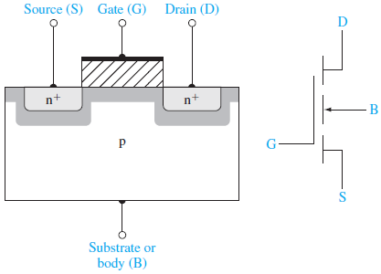
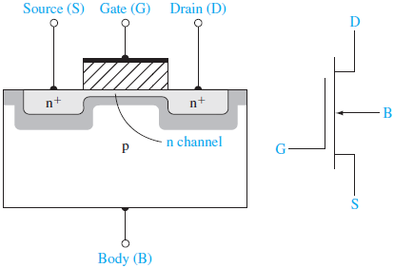
학습 내용 (온도센서(LM35))
Vcc = 0V
Vcc = 5V
GND
GND
온도 ↑ - p영역의 전자 수 ↑ - 채널 두꺼워진다.
(전기 더 잘 통해진다.)

Slide 16
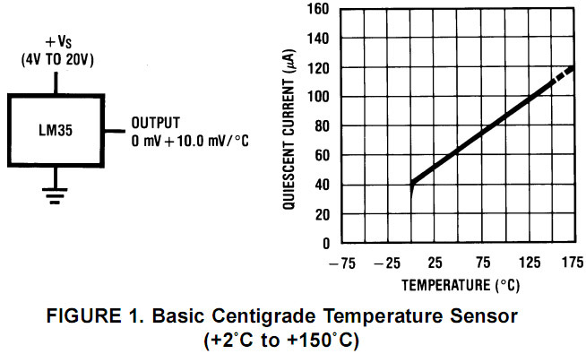
학습 내용 (온도센서(LM35))
전류 / 온도의 그래프가 1차 함수의 그래프 형태를 가지고 있다.
y = Ax + B로 식을 세울 수 있다!

Slide 17
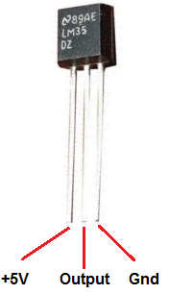
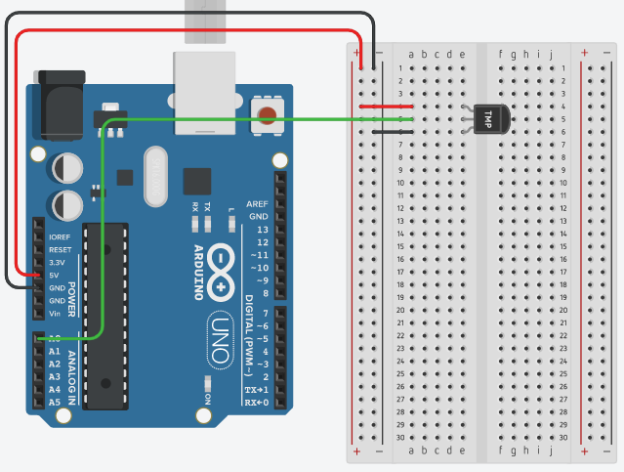
학습 내용 (온도센서(LM35))
주의!
핀 정확히 연결해야한다.
온도센서(LM35)로 온도를 측정해보자!
int tempPin = A0;
void setup (){
Serial.begin(9600);
}
void loop(){
int value = analogRead(tempPin);
Serial.println(value);
}

Slide 18
학습 내용 (온도센서(LM35))
주의!
핀 정확히 연결해야한다.
온도센서(LM35)로 온도를 측정해보자!
int tempPin = A0;
void setup (){
Serial.begin(9600);
}
void loop(){
int value = analogRead(tempPin);
float temperature = value * 0.4882812;
Serial.println(temperature);
}

Slide 19

학습 내용 (온도센서(LM35))
주의!
핀 정확히 연결해야한다.
온도가 30도 이상이 되면 LED에 켜지도록 해보자!
int tempPin = A0;
int ledPin = 13;
void setup (){
Serial.begin(9600);
pinMode(ledPin, OUTPUT);
}
void loop(){
int value = analogRead(tempPin);
float temperature = value * 0.4882812;
if(temperature >= 30) {
digitalWrite(ledPin, HIGH);
} else {
digitalWrite(ledPin, LOW);
}
Serial.println(temperature);
}

Slide 20
마무리
온도센서(LM35)
조도센서(CDS)
강의 마무리

